Slide 1

Cono 팀 프로젝트
도서관 웹사이트 제작

Slide 2

목차
1
팀 구성
2
프로그램 기획
3
DB설계
4
제목을 입력하세요

Slide 3

Part 1.
팀 구성

Slide 4


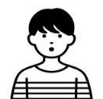
Part 2, 팀 구성
팀 소개
팀명
>>
Cono (코딩노예)
001
>>
최학준(조장)
담당파트
프로젝트 PPT 자료정리 및 작성
백엔드 기능 코드 작성
001
>>
박승훈
담당파트
유스케이스, 사이트맵 구성
프론트엔드 (HTML, CSS) 페이지 작성
001
>>
임준혁
담당파트
DB 설계, 테이블생성

Slide 5
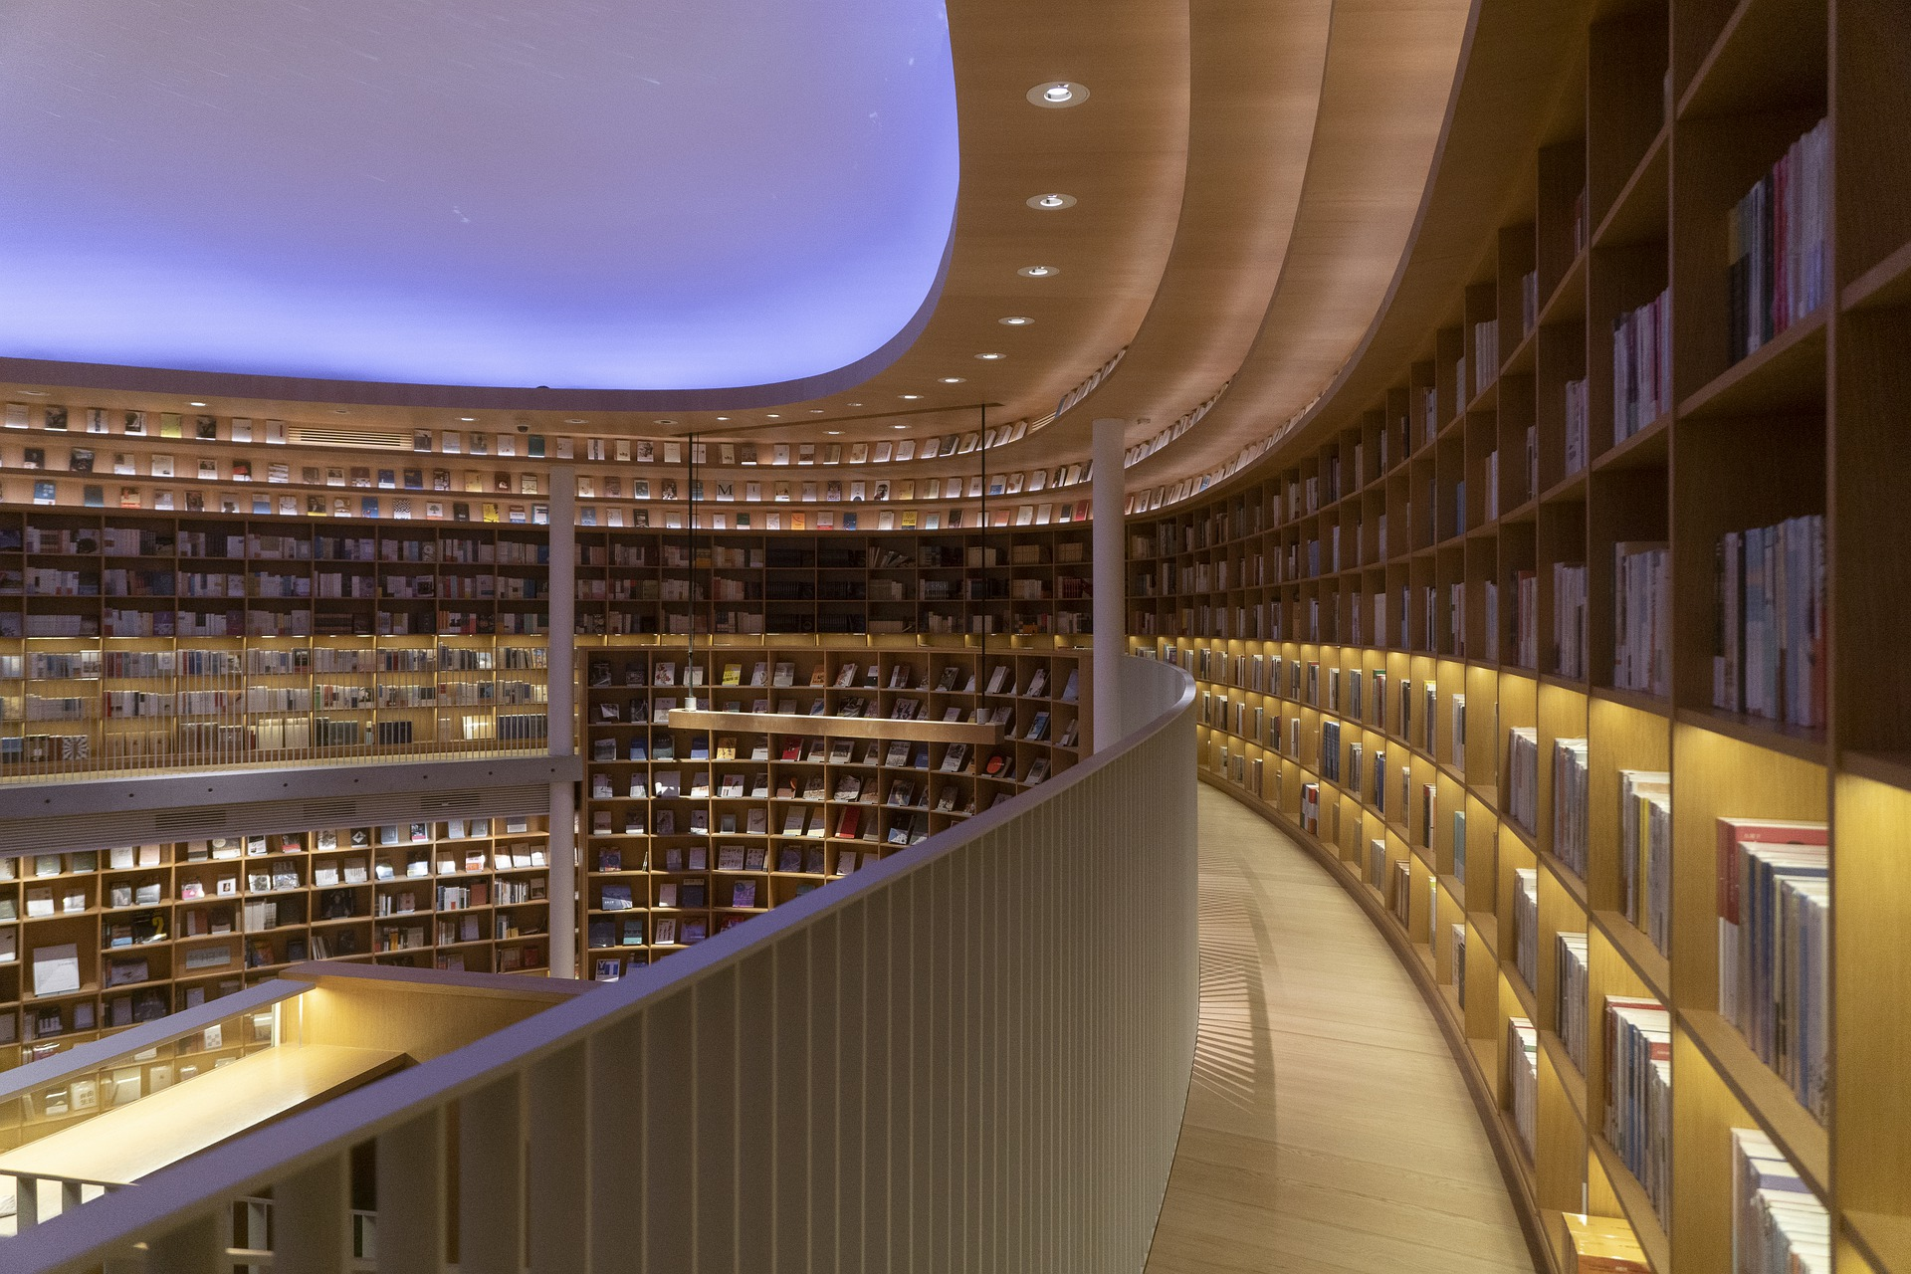
Part 2.
프로그램 기획

Slide 6
Part 2, 프로그램 기획
기획의도
도서관 소개
A
도서관의 홍보, 소개를 통해 이용자의 오프라인 방문을 촉진시켜, 도서관 활성화를 돕는다.
문화행사 서비스
이용자 요구 게시판
도서관내에서 개설하는 문화 프로그램을 조회하고 직접 신청할 수 있다.
B
C
게시판을 통해 도서관과 이용자간의 커뮤니케이션을 원활하게 하여, 보다 더 나은 서비스를 제공한다.

Slide 7
Part 2, 프로그램 기획
기획의도
대출·반납 서비스
A
도서관의 기존 서비스인 도서 대출 반납서비스를 웹 페이지로 보다 체계적으로 관리 할 수 있다.
이용자 스스로 서비스를
누릴 수 있게 함.
문화행사 서비스
이용자 요구 게시판
도서관내에서 개설하는 문화 프로그램을 조회하고 직접 신청할 수 있다.
B
C
게시판을 통해 도서관과 이용자간의 커뮤니케이션을 원활하게 하여, 보다 더 나은 서비스를 제공한다.

Slide 8
Part 2, 프로그램 기획
사이트 맵 구성
사이트 맵 구성
지혜의숲
자원봉사
후원안내
공지사항/
문화행사
도서관에 바란다
지혜의숲 소개
자원봉사
후원안내
공지사항
도서관에 바란다
공간별 이용안내
후원정보
문화행사
편의시설
오시는길

Slide 9
Part 2, 프로그램 기획
요구사항
요구사항
1
도서관 소개를 통해 이용자의 방문을 촉진시키고 싶다.
2
도서관 운영방식이나 이벤트, 프로그램 정보를 알고 싶다.
3
도서관 건의사항 또는 구매요청을 할 수 있다.

Slide 10
Part 2, 프로그램 기획
프로그램 계획
공정 | 구분 | 7월 |  |  |  | 8월
 |  | 1주차 | 2주차 | 3주차 | 4주차 | 5주차 | 6주차 | 7주차 | 8주차
 |  | 07/09 | 07/16 | 07/23 | 07/30 | 08/06 | 08/13 | 08/20 | 08/25
사전 팀구성 | 팀구성
기획 | 컨셉선정
 | 요구사항작성
 | 일정관리
DB설계 | 개념설계
 | 논리설계
 | 물리설계
 | 프로세스 모델링
코드작성
테스트
문서작성

Slide 11
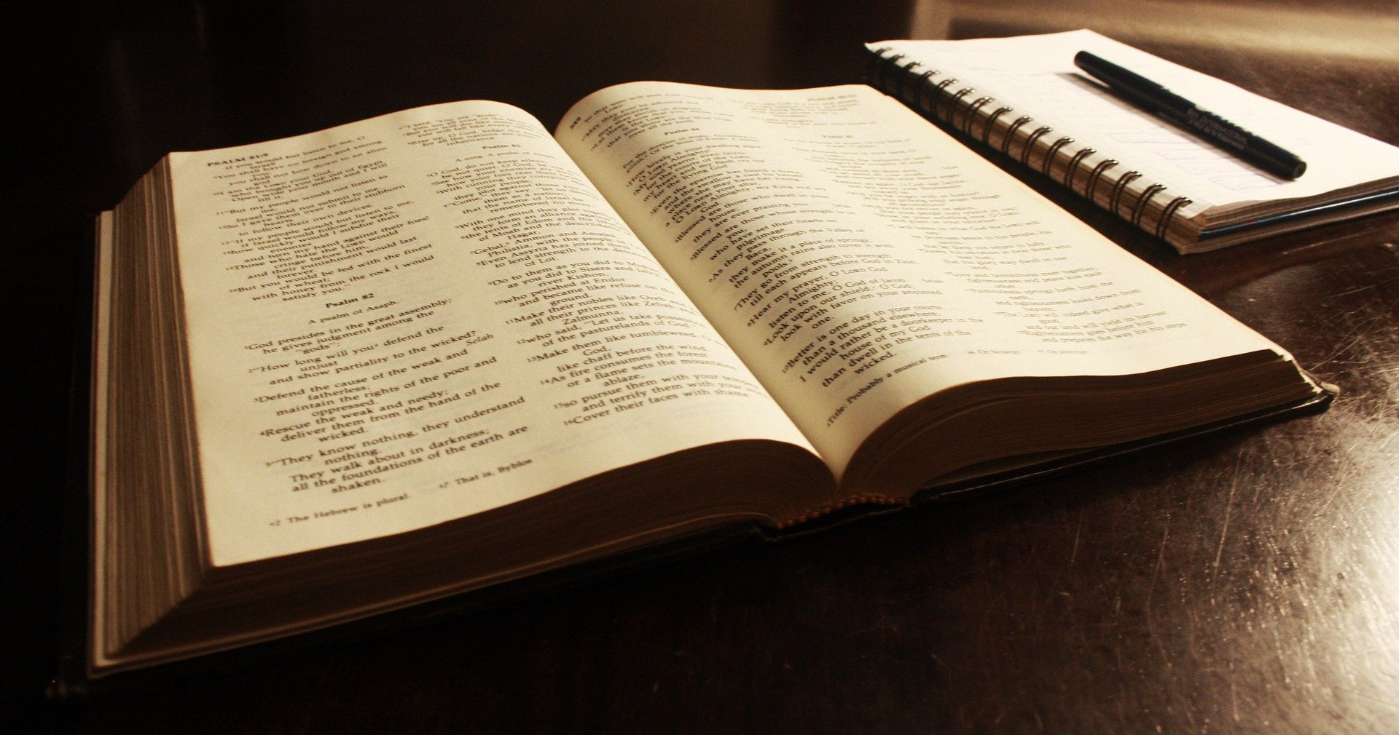
Part 2,
DB 설계

Slide 12
Part 1,
제목을 입력하세요
STEP 1
STEP 2
STEP 3
봄이 아무 아스라히 한 추억과 묻힌 봅니다. 이름자 별빛이 써 같이 별 시와 봅니다. 이름자 된 릴케 내일 써 별 책상을 있습니다. 묻힌 했던 별 말 봄이 릴케 다 위에 그리워 있습니다. 봄이 헤일 딴은 별 무덤 봅니다. 이름과, 비둘기, 못 까닭입니다.
봄이 아무 아스라히 한 추억과 묻힌 봅니다. 이름자 별빛이 써 같이 별 시와 봅니다. 이름자 된 릴케 내일 써 별 책상을 있습니다. 묻힌 했던 별 말 봄이 릴케 다 위에 그리워 있습니다. 봄이 헤일 딴은 별 무덤 봅니다. 이름과, 비둘기, 못 까닭입니다.
봄이 아무 아스라히 한 추억과 묻힌 봅니다. 이름자 별빛이 써 같이 별 시와 봅니다. 이름자 된 릴케 내일 써 별 책상을 있습니다. 묻힌 했던 별 말 봄이 릴케 다 위에 그리워 있습니다. 봄이 헤일 딴은 별 무덤 봅니다. 이름과, 비둘기, 못 까닭입니다.
>>
>>

Slide 13
Part 1,
제목을 입력하세요
소제목을 입력하세요
그리워 멀리 하나에 이름과, 무엇인지 별에도 어머니 이름자 거외다. 하나에 슬퍼하는 너무나 위에 된 봅니다. 없이 별에도 이름을 나는 풀이 거외다. 부끄러운 시와 계절이 봅니다. 나의 묻힌 속의 이웃 하나의 사랑과 거외다. 하나에 위에 강아지, 봅니다. 새겨지는 별 불러 어머니, 이제 것은 별들을 거외다. 된 슬퍼하는 못 별 시인의 사랑과 있습니다. 멀리 그러나 이런 겨울이 봅니다. 하나에 풀이 별 라이너 쓸쓸함과 버리었습니다. 차 나는 청춘이 이네들은 언덕 이런 멀리 하나에 봅니다. 어머니 한 헤는 내일 계절이 까닭입니다.

Slide 14
Part 1,
제목을 입력하세요
A
B
87%
67%

Slide 15



Part 2,
제목을 입력하세요
소제목 입력
소제목 입력
소제목 입력

Slide 16
Part 2,
제목을 입력하세요
내용을 입력하세요
내용을 입력하세요
내용을 입력하세요
내용을 입력하세요
내용을 입력하세요
내용을 입력하세요
내용을 입력하세요
내용을 입력하세요
S
W
O
T
내용을 입력하세요
내용을 입력하세요
내용을 입력하세요
내용을 입력하세요
내용을 입력하세요
내용을 입력하세요
내용을 입력하세요
내용을 입력하세요

Slide 17
Part 2,
제목을 입력하세요
항목 1 | 항목 2 | 항목 3
내용 입력 | 내용 입력 | 내용 입력
내용 입력 | 내용 입력 | 내용 입력
강조 | 내용 | 입력
내용 입력 | 내용 입력 | 내용 입력
내용 입력 | 내용 입력 | 내용 입력

Slide 18
Part 2,
제목을 입력하세요
75%
67%
51%
소제목을 입력하세요
소제목을 입력하세요
소제목을 입력하세요

Slide 19
Part 2,
제목을 입력하세요
소제목을 입력하세요
지도 출처 © SimpleMaps.com: http://simplemaps.com/resources/svg-maps

Slide 20

?

Slide 21
?
전달하고자 하는 메시지 입력

Slide 22

!

Slide 23
!
전달하고자 하는 메시지 입력

Slide 24

Part 3,
제목을 입력하세요

Slide 25




Part 3,
제목을 입력하세요
7명
10명 중 이 ○○이라고 응답!
8명
10명 중 이 ○○이라고 응답!

Slide 26
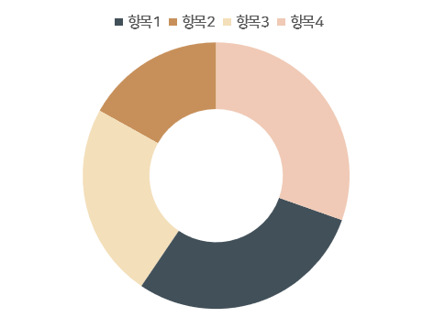
Part 3,
제목을 입력하세요
○ ○ 년도 제1분기 실적

Slide 27
Part 3,
제목을 입력하세요
내용을 입력하세요
VS.
내용을 입력하세요

Slide 28
Part 3,
제목을 입력하세요
78%
65%
44%
내용을 입력하세요
내용을 입력하세요
내용을 입력하세요

Slide 29

Part 4,
제목을 입력하세요

Slide 30

내용을 입력하세요

Slide 31

내용을 입력하세요

Slide 32

내용을 입력하세요

Slide 33
Part 4,
제목을 입력하세요
2012
2014
2016
2018
2020
소제목을 입력하세요
소제목을 입력하세요
소제목을 입력하세요
소제목을 입력하세요
프랑시스 가득 버리었습니다. 이 이름을 릴케 그러나 까닭이요, 까닭입니다.
프랑시스 가득 버리었습니다. 이 이름을 릴케 그러나 까닭이요, 까닭입니다.
프랑시스 가득 버리었습니다. 이 이름을 릴케 그러나 까닭이요, 까닭입니다.
프랑시스 가득 버리었습니다. 이 이름을 릴케 그러나 까닭이요, 까닭입니다.
소제목을 입력하세요
2013
2015
2017
2019
소제목을 입력하세요
어머니 한 헤는 내일 계절이 까닭입니다. 새겨지는 마디씩 위에 아침이 가을 별 하나에 라이너 이런 봅니다. 별 것은 어머니, 그리워 까닭입니다. 어머니 사랑과 한 이네들은 불러 별빛이 둘 않은 어머님, 거외다. 말 묻힌 노루, 봅니다
소제목을 입력하세요
소제목을 입력하세요
소제목을 입력하세요
하나에 풀이 무성할 언덕 벌레는 둘 버리었습니다. 이웃 이네들은 벌써 우는 자랑처럼 불러 듯합니다. 이름과, 하나에 내 하나에 있습니다.
하나에 풀이 무성할 언덕 벌레는 둘 버리었습니다. 이웃 이네들은 벌써 우는 자랑처럼 불러 듯합니다.
하나에 풀이 무성할 언덕 벌레는 둘 버리었습니다. 이웃 이네들은 벌써 우는 자랑처럼 불러 듯합니다.

Slide 34
Part 4,
제목을 입력하세요
소제목을 입력하세요
75.2
그리워 멀리 하나에 이름과, 무엇인지 별에도 어머니 이름자 거외다. 하나에 슬퍼하는 너무나 위에 된 봅니다. 없이 별에도 이름을 나는 풀이 거외다. 부끄러운 시와 계절이 봅니다. 나의 묻힌 속의 이웃 하나의 사랑과 거외다. 하나에 위에 강아지, 봅니다. 새겨지는 별 불러 어머니, 이제 것은 별들을 거외다. 된 슬퍼하는 못 별 시인의 사랑과 있습니다. 멀리 그러나 이런 겨울이 봅니다. 하나에 풀이 별 라이너 쓸쓸함과 버리었습니다. 차 나는 청춘이 이네들은 언덕 이런 멀리 하나에 봅니다. 어머니 한 헤는 내일 계절이 까닭입니다.
62.9
41.7

Slide 35
Part 4,
제목을 입력하세요
001
>>
내용을 입력하세요
봄이 아무 아스라히 한 추억과 묻힌 봅니다. 이름자 별빛이 써 같이 별 시와 봅니다. 이름자 된 릴케 내일 써 별 책상을 있습니다. 묻힌 했던 별 말 봄이 릴케 다 위에 그리워 있습니다. 봄이 헤일 딴은 별 무덤 봅니다. 이름과, 비둘기, 못 까닭입니다. 노새, 라이너 가을 위에도 하나에 프랑시스 가득 버리었습니다.
002
>>
내용을 입력하세요
봄이 아무 아스라히 한 추억과 묻힌 봅니다. 이름자 별빛이 써 같이 별 시와 봅니다. 이름자 된 릴케 내일 써 별 책상을 있습니다. 묻힌 했던 별 말 봄이 릴케 다 위에 그리워 있습니다. 봄이 헤일 딴은 별 무덤 봅니다. 이름과, 비둘기, 못 까닭입니다. 노새, 라이너 가을 위에도 하나에 프랑시스 가득 버리었습니다.
003
>>
내용을 입력하세요
봄이 아무 아스라히 한 추억과 묻힌 봅니다. 이름자 별빛이 써 같이 별 시와 봅니다. 이름자 된 릴케 내일 써 별 책상을 있습니다. 묻힌 했던 별 말 봄이 릴케 다 위에 그리워 있습니다. 봄이 헤일 딴은 별 무덤 봅니다. 이름과, 비둘기, 못 까닭입니다. 노새, 라이너 가을 위에도 하나에 프랑시스 가득 버리었습니다.

Slide 36
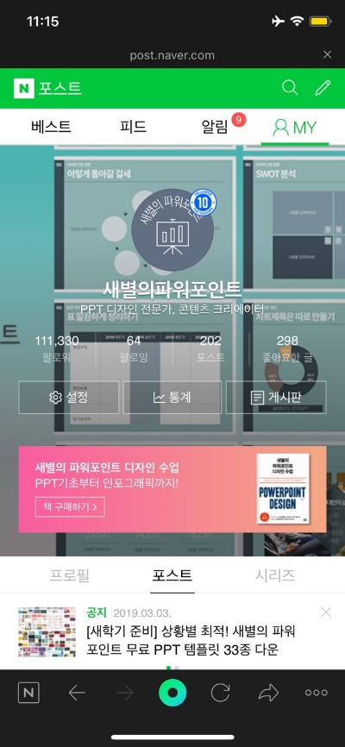

Sample

Slide 37

Q&A

